Slide 1
Чеські та Словацькі сліди в Україні
Чехи, які живуть в Україні

Slide 2
СЛІД І – Чехи в Україні
https://ukrainer.net/chekhy-ukrainy/
Як чехи опинилися на Україні?
Як жили чехи до колективізації?
Про яке село ви дізналися з відео? Що цікавого ви дізналися про це село?
Чому чеські вчителі приїжджають у це село?
Про що розповідає пані Людмила?
Чому в селі всі цінують ансамбль?

Slide 3
СЛІД І – Словаки в Україні

Slide 4
СЛІД ІІ – Діяльність чеського центру в Україні

Slide 5
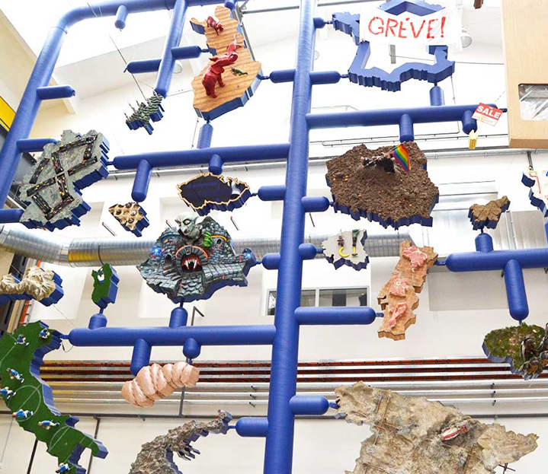
Світ очима чеха
Чи чули ви про проект Entropa Давіда Черного?
Як ви думаєте, що це за проект?
Як бачить автор європейські країни?
Як ви думаєте, як би автор зобразив Україну?

Slide 6
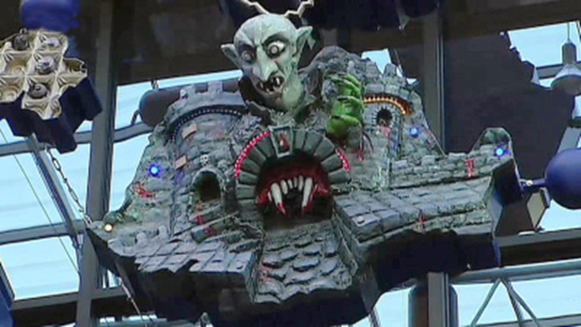
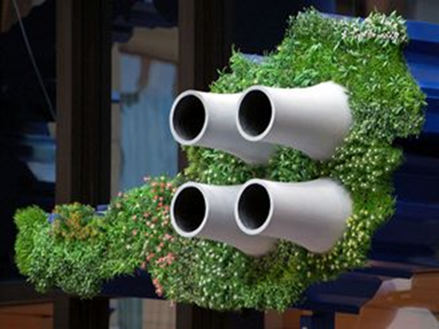
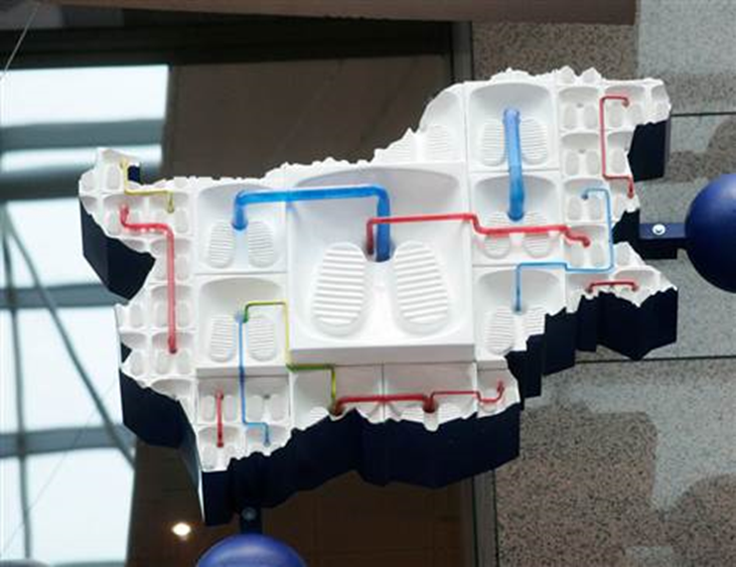
Entropa
Німечинна
Румунія
Австрія
Болгарія

Slide 7
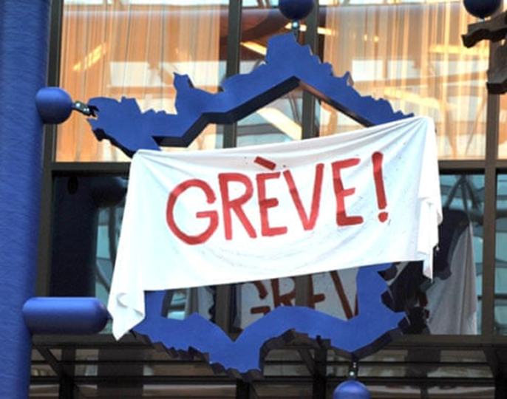
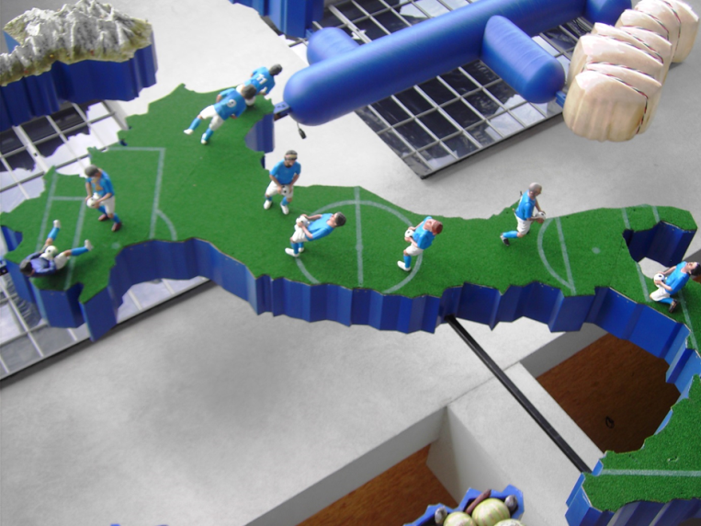
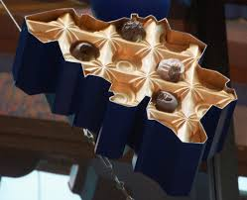
Entropa
Данія
Франція
Італія
Бельгія

